Slide 1
Les groupes DEPHY en Provence Alpes Côte d’Azur
Evolution des traitements des cultures

Slide 2
Engagements dans le dispositif
réseau | porteur | 2009 | 2010 | 2011 | 2012 | 2013 | 2014 | 2015 | R | 2016 | 2017 | 2018 | 2019 | 2020 | 2021 | R | 2022 | 2023
viticulture Châteauneuf du Pape | CA 84 | x
verger à pépins Basse-Durance | GRCETA
réseau pêches | GRCETA
culture de l'olive Côte d'Azur | CA 06
grandes cultures au sec et PAPAM | CA 04
légumes plein champs sous-tunnel | CA 13
vignoble varois | CA 83
viticulture Côtes du Rhône | CAPL
arboriculture pommes | Raison'Alpes/Duransia
pommes Alpes | CA 05
fleurs coupées | CA 83
plantes en pots | CA 06
raisins de table | CA 84
grandes cultures irriguées | CA 04
viticulture Sainte Victoire | Association Ste Victoire
maraîchage AB plein champs | CIVAM bio
Oléiculture Var | CA 83
Maraîchage Var | CA 83
fleurs coupées | SCRADH
riziculture | CA 13
maraîchage | CA 13
Total groupes |  | 1 | 5 | 15 |  |  | 14 |  |  | 15 | 16 |  |  |  |  |  | 13

Slide 3
Types de données disponibles
Données brutes de chaque exploitation chaque année à partir des dossiers « groupes » mis à jour par les IR: permettent de voir les évolutions de chaque groupe par période et par ancienneté sur un territoire « homogène » animé par un IR et par production
Données fournies par la Cellule d’Animation Nationale (CAN) lissées sur trois ans pour la période 2015 à 2023 pour certaines exploitations: complètent les données précédentes pour 2021 à 2023 lorsqu’elles existent
Données synthétisées issues de « DEPHY graph » outil développé par la CAN depuis le début du Plan Ecophyto: évolution par filière en PACA

Slide 4
Evolutions IFT toutes productions arboriculture confondues en fonction du nombre d’années dans le réseau (Déphy graph)
IFT chimique
IFT Biocontrôle
IFT insecticides
Arboriculture : IFT CMR

Slide 5
Evolutions arboriculture par groupe
 | production | période | IFT chimique Point zéro | IFT chimique Point final | Réduction
Fruits pépins groupe historique | Pommes poires | 2010-2020 | 23,65 | 4,19 | 82%
Fruits pépins groupe complet 2015 |  | 2015-2020 | 12,41 | 4,71 | 62%
Pommes CA 05 | pommes | 2010-2020 | 34,22 | 13,90 | 60%
Pommes Duranse | pommes | 2010-2015 | 38,40 | 31,34 | 19%
Pêches groupe 2010-2015 | pêches | 2010-2015 | 28,55 | 25,23 | 12%
Pêches groupe 2015-2020 |  | 2016-2023 | 25,07 | 18,29 | 27%
Oléiculture 06 | olives | 2010-2015 | 3,63 | 1,82 | 50%
Oléiculture 83 |  | 2015-2020 | 6,16 | 1,78 | 71%
Les premières années on part d’un IFT supérieur à 20 (fongicides et insecticides) sauf olive
Les IFT les plus élevés sont sur les pêches mais une diminution est visible en fonction du
temps. Le groupe 2015-2020 avait bénéficié des avancée du groupe précédent. Toutefois mais l’IFT le plus bas pour les pêches reste à 18,29.

Slide 6
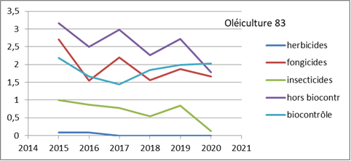
Exemples pommes-poires/ olives
Baisse IFT chimique de 23.65 à 4.19 soit de 80% liés à la baisse fongicides et insecticides avec substitution par du biocontrôle (de 5.87 à 17,42)
Moyenne fongicides qui diminue de 38% sur la période. L’IFT insecticides est bas dès le départ et le reste (0,12 la dernière année) grâce au traitement à l’argile.

Slide 7
Évolutions groupes viticulture
 | production | période | IFT chimique Point zéro | IFT chimique Point final | Baisse IFT chimique%
Ste Victoire groupe historique | vin | 2010-2022 | 9,10 | 1,78 | 81%
Ste Victoire groupe complet 2015 |  | 2015-2022 | 4,39 | 2.43 | 45%
Viti 84 groupe historique |  | 2009-2020 | 9,44 | 5,74 | 40%
Viti 84 nouveau groupe complet 2020 |  | 2020-2022 | 5,80 | 3,73 | 36%
Viti 83 groupe historique |  | 2010-2020 | 12,16 | 4,65 | 62%
Viti 83 groupe complet 2016 |  | 2016-2023 | 5,79 | 3,57 | 39%
raisins groupe historique | Raisins de table | 2010-2020 | 18,07 | 7,83 | 57%
raisins groupe complet 2016 |  | 2016-2022 | 10,35 | 5,74 | 45%
Baisses comparables pour les trois groupes vins de cuve qui ont atteint les objectifs
En 2010 les IFT chimiques sont proches de 10 pour les vignobles de cuve et 18 pour les vignes à raisins de table.
En 2015 les IFT sont divisés par 2 puis diminuent encore jusqu’en 2022, le minimum atteint étant 1.78.

Slide 8
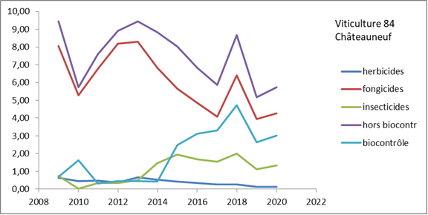
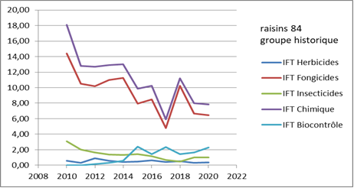
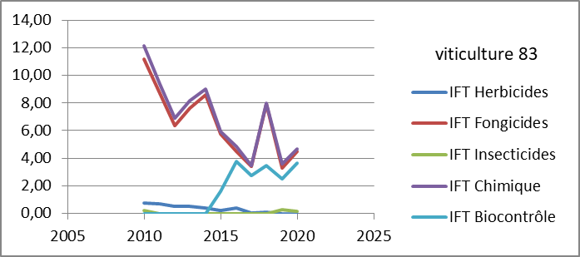
Évolutions groupes viticulture
Arrêt complet des herbicides et baisse de 89% des fongicides malgré un pic en 2018. Utilisation du biocontrôle mais à 20% seulement de l’IFT chimique.
L’un des groupes les plus anciens avec peu de changements dans les membres ce qui permet une longue série de moyenne. L’IFT chimique a baissé de 40% avec substitution par du biocontrôle qui est multiplié par quatre.
Très peu d’insecticides, l’IFT chimique est essentiellement dû aux fongicides avec pic en 2018 comme pour les autres groupes, mais restant toutefois bien diminué en 2020.
Diminution de plus de 50% IFT chimique

Slide 9
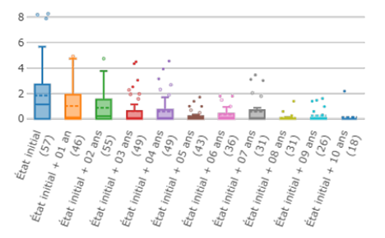
IFT CMR viticulture en fonction du nombre d’années dans le réseau (Déphy graph)

Slide 10
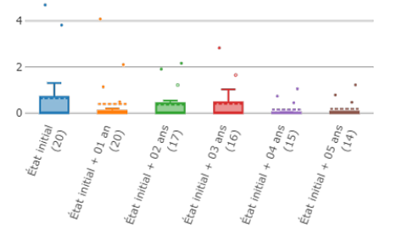
Evolutions IFT tous groupes maraîchage confondues en fonction du nombre d’années dans le réseau (Déphy graph)
IFT CMR
IFT chimique

Slide 11
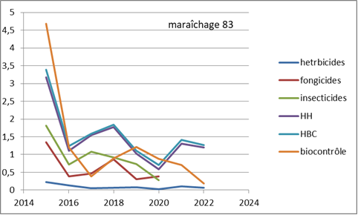
Maraîchage: groupes Var et AB 13-84
Maraîchage 83
 | IFT Herbicides | IFT HH | IFT Chimique | IFT Biocontrôle | IFT insecticides
2015 | 0,22 | 3,17 | 3,39 | 4,68 | 1,82
2016 | 0,14 | 1,1 | 1,23 | 1,20 | 0,72
2017 | 0,05 | 1,54 | 1,59 | 0,39 | 1,08
2018 | 0,06 | 1,78 | 1,84 | 0,90 | 0,92
2019 | 0,07 | 1,03 | 1,11 | 1,21 | 0,73
2020 | 0,02 | 0,58 | 0,70 | 0,88 | 0,28
2021 | 0,11 | 1,3 | 1,41 | 0,7
2022 | 0,06 | 1,2 | 1,27 | 0,18
Diminution de 63% de l’IFT chimique, mais également du biocontrôle donc des traitements.
Maraîchage CIVAM bio
 | IFT Fongicides | IFT Insecticides | IFT Chimique | IFT Biocontrôle
2016 | 0,88 | 1,88 | 2,76 | 2,84
2017 | 0,07 | 0,14 | 0,21 | 0,87
2018 | 0,16 | 0,21 | 0,37 | 0,87
2019 | 0,16 | 0,03 | 0,19 | 1,47
2020 | 0,36 | 0,39 | 0,74 | 2,14
Pas d’herbicides:
l’IFT chimique déjà faible a encore été réduit de 73% notamment par une réduction du recours aux insecticides.

Slide 12
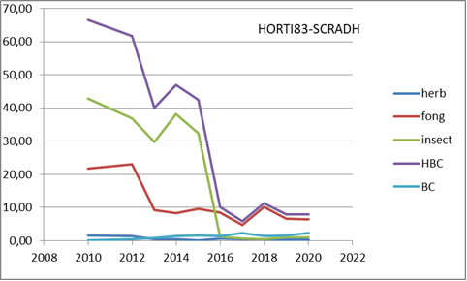
Horticulture
Plantes en pots
Baisse de l’IFT insecticides (près de 40%) qui permet de faire baisser l’IFT chimique de 28% remplacé par du biocontrôle. Les fongicides sont plus difficiles à substituer.
Fleurs coupées
Le recours aux herbicides a pratiquement disparu, celui aux insecticides a fortement diminué.
Un changement de production a dû être fait la deuxième période
L’IFT chimiquesest très liée aux fongicides.

Slide 13
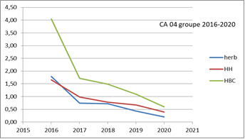
Grandes cultures
IFT de départ bas mais baisse d’IFT chimique de 78%
IFT fongicides
depuis leur présence
dans le réseau

Slide 14
BILAN
La plupart des groupes ont atteint leurs objectifs, l’IFT chimique étant pour partie remplacé par du biocontrôle; Les CMR ont fortement diminué dans toutes les filières.La réduction de 50% est atteinte pour la plupart des groupes.
Pour les groupes qui ont démarré en 2015 les évolutions suivent celles des premiers groupes et confirment donc les évolutions et transferts de pratiques vers les nouveaux agriculteurs;
Les herbicides ne représentent qu’une petite part de l’IFT dans l’ensemble des filières; ils ont complètement disparus dans certaines les changements de pratiques;
Il semble que certains seuils restent difficiles à franchir concernant: un IFT inférieur à 1 en maraîchage, les traitements en grandes cultures en l »absence de méthodes alternatives, en horticulture et fruits à pépins exigeantes en caractéristiques esthétiques, les traitements fongicides en viticulture les années à forte pression (2018), ce qui n’empêche pas la réduction par les nouvelles pratiques les années suivantes;
En arboriculture les résultats diffèrent donc selon les productions et en fonction de l’IFT de départ. Tout en ayant été fortement réduit l’ITF chimique est très faible en oléiculture et baisse régulièrement; il arrive aux alentours de 4 pour les fruits à pépins et de 10 pour les pêches.

Slide 15
Merci de votre attention

